Slide 1
Анализ работы за 2017-2018 учебный год
Педагог дополнительного образования
Соколова Т.В.
Город Рыбинск 2018 год

Slide 2
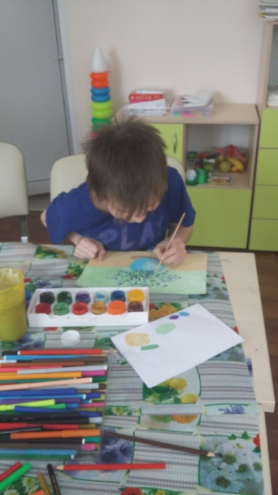
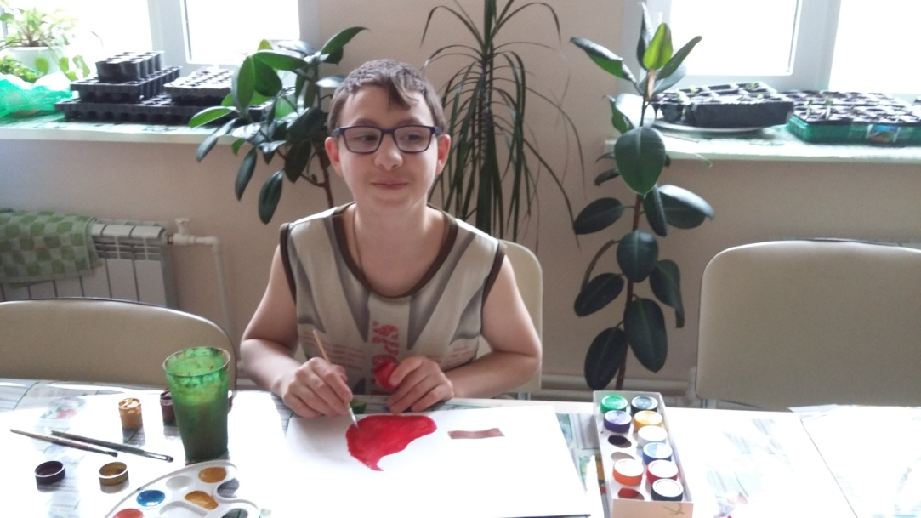
В течении учебного года дети посещали «Мастерскую фантазий», где знакомились с декоративно-прикладным искусством, учились рисовать разными красками и в различных техниках , делать аппликации из цветной бумаги и картона, конструировать из бумаги и картона, делать открытки. Дети познакомились с техникой «Декупаж», учились декорировать предметы плоских и объемных форм из дерева, стекла и фарфора в этой технике. Осенью мы с детьми посетили выставку Рыбинской художницы Елены Сибильковой, на которой дети познакомились с техникой создания картин в стиле «Батик».

Slide 3
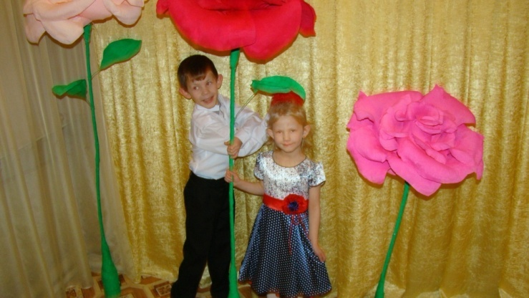
Ко дню рождения детского дома дети активно приняли участие в оформлении зала, сделали гигантские цветы из гофрированной бумаги ( в рамках проекта «Гигантские цветы»).
.

Slide 4
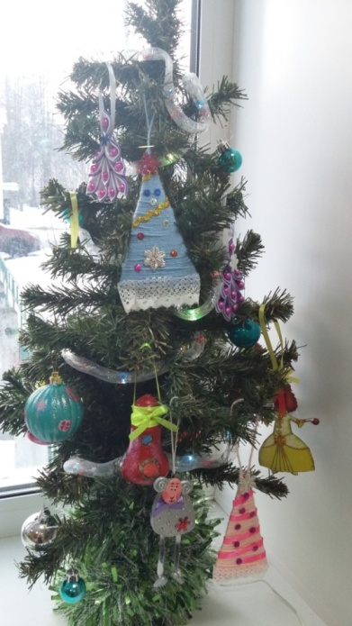
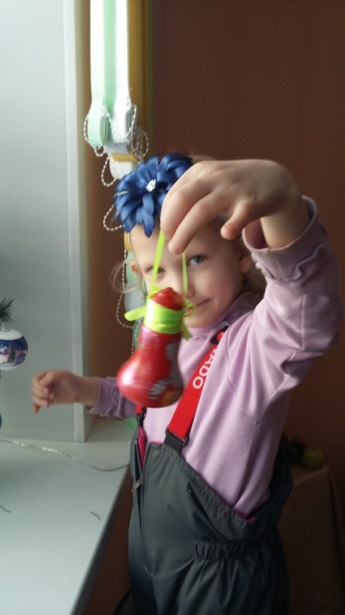
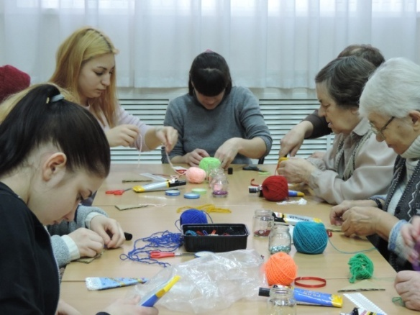
Перед новогодними праздниками в нашей мастерской дети учились делать елочные игрушки и новогодние сувениры для друзей, родственников и социальных партнеров детского дома, провели мастер-класс в доме- интернате для инвалидов и престарелых по изготовлению елочной игрушки «Елочка».
Дети активно приняли участие в проекте «Новогодний сувенир», разработали и создали елочные игрушки в стиле «Хэнд-мэй».

Slide 5
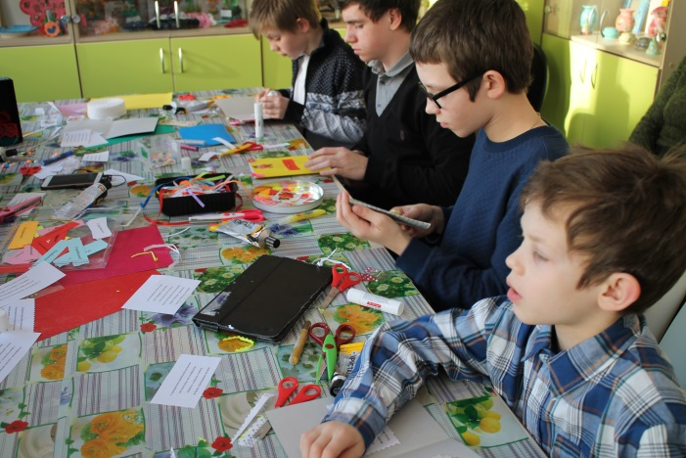
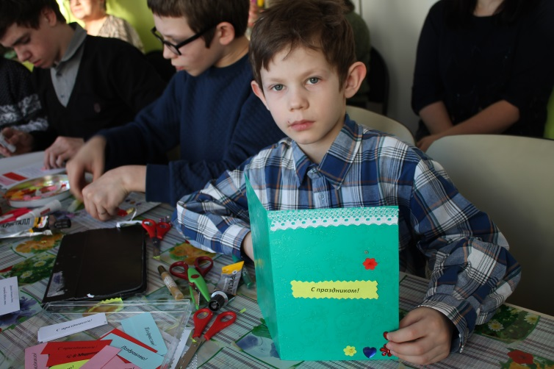
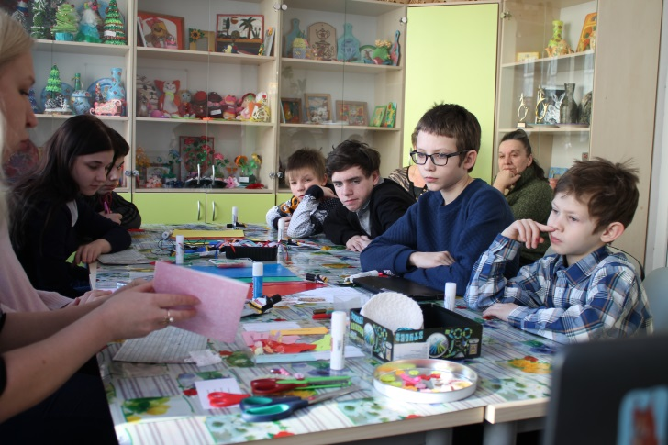
Весной, на открытом занятии, дети научились делать открытки в стиле «Скрапбукинг», которые оказались отличными подарками на 8 марта.

Slide 6
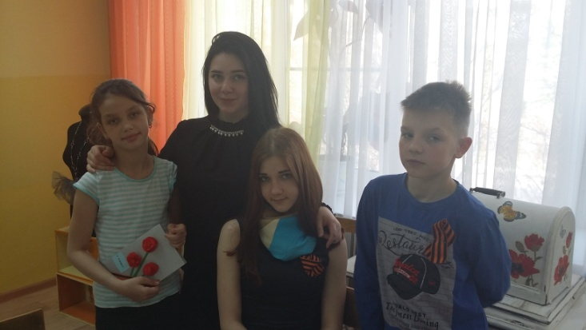
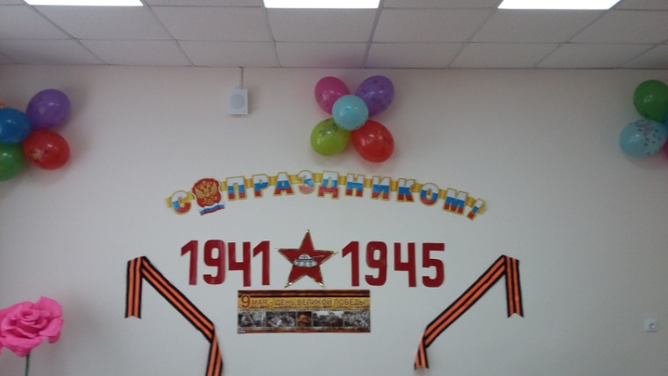
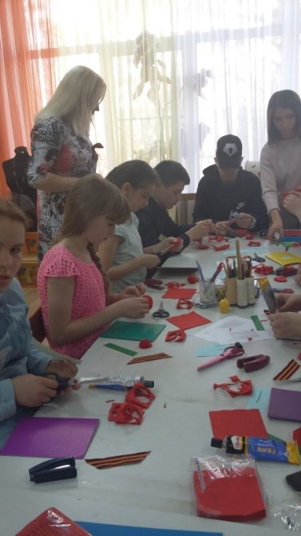
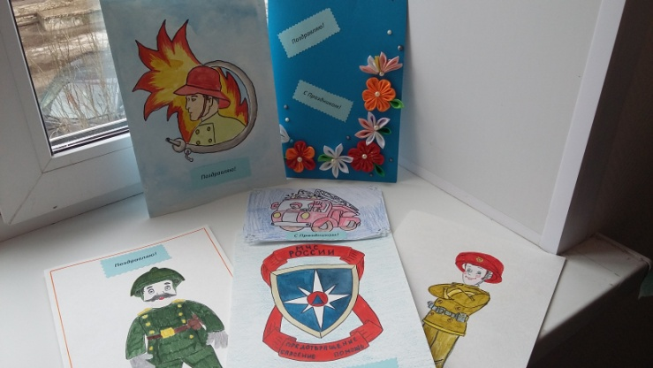
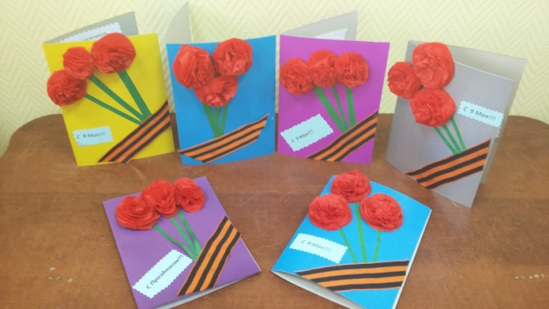
В рамках работы по патриотическому воспитанию дети показали мастер класс по изготовлению открыток к празднику 9 мая в детском доме «Волжский». К празднику тематически украсили музыкальный зал. Сделали открытки ветеранам службы МЧС.

Slide 7
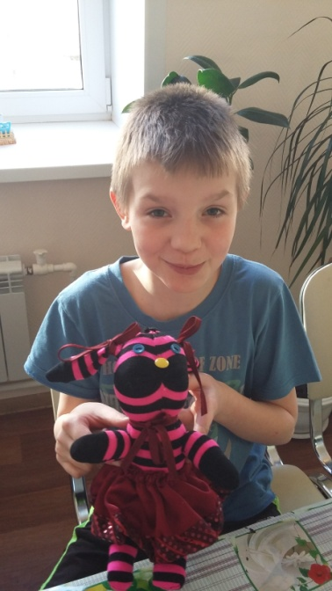
К концу учебного года дети научились соблюдать правила безопасности труда, пожарной безопасности, санитарные нормы, правильно пользоваться необходимыми инструментами и материалами для работы. Некоторые дети, неуверенные в себе и своих возможностях, рисуют и делают поделки только с помощью педагога, что допускается в рамках программы. К каждому ребенку на занятиях осуществляется личностно- ориентированный подход и программа дополнительного образования адаптируется.

Slide 8
Одной из важнейшей форм работы с детьми в детском доме является конкурсная деятельность
В 2017-2018 учебном году воспитанники и педагоги приняли участие в следующих конкурсах различного уровня:
Муниципальный этап Международного конкурса творческих работ на тему сказок Светланы Савицкой
Цветков Владимир, Кузнецов Сергей, Селезнев Александр, Калошина Екатерина, Максимов Иван, Бушуева Дарья, Цветков Владимир, Цветкова Екатерина, Мухина Александра- участники
Курут Вера, Цветков Владимир, Свистунова Анна, Леонов Даниил- 1 место
Региональный этап Всероссийского конкурса творческих работ на тему сказок Светланы Савицкой
Курут Вера, Свистунова Анна- 1 место
Леонов Даниил, Цветков Владимир – участие
Международный конкурс творческих работ на тему сказок Светланы Савицкой
Курут Вера, Свистунова Анна- 1 место
Областной конкурс «Время. Книги. Мы»
Бушуева Даша(стих)-2 место, Чернов Алексей (стих)- 3 место, Леонов Даня (стих)- 3 место
Калошина Катя(сочинение), Куликов Саша(стих), Максимов Ваня(стих), Максимов Иван, Калошина Екатерина, Леонов Даниил- участие

Slide 9
Творческий интернет проект посвященный 50 летию Золотого кольца России
Селезнев Саша(Символ на века-рисунок), Леонов Даня(Легенда моей рукой-рисунок), Белотелов Игорь(Сердце мое здесь-фото),– 1 место, Калошина Катя (Литературный конкурс-Теперь я знаю)- 2 место, Максимов Иван(Легенда моей рукой-рисунок), Чернов Алексей(Сердце мое здесь-фото), Свистунова Анна (Сердце мое здесь-фото) – участие
Международный Интернет проект «Мосты дружбы»
Чернов Алексей (С чего начинается Родина-фото), Максимов Иван (рисунок), Селезнев Александр(коллаж)(рисунок), Леонов Даниил(рисунок), Курут Вера(фото), Мухина Александра(фото), Калошина Екатерина(сочинение) – участие
Всероссийский творческий конкурс «Творчество с нами» БЭБИ АРТ
Давиденко Марк, Цветков Вова, Максимов Иван, Носков Руслан, Свистунова Анна, Мухина Александра, Калошина Екатерина, Цветкова Катя , Леонов Даня, Чернов Алексей, Белотелов Игорь, Куликов Саша, Курут Вера , Ершов Андрей, Кузнецов Сергей, Белотелов Игорь, Куликов Саша, Смыслов Саша, Селезнев Саша, Кузнецов Сергей, Бушуева Дарья, Свистунова Анна, Чернов Алексей, Давиденко Марк, Ершов Андрей, Курут Вера, ДолженковаСабрина – 1 место

Slide 10
Конкурс добрых дел от журнала «Классный журнал 2012»
Селезнев Александр, Леонов Даниил(фото) – участие
Проект «Герои нашей улицы» Проект реализуется с использованием гранта Президента Российской федерации
Леонов Даниил, Селезнев Александр, Мухина Александра, Курут Вера, Калошина Екатерина, Свистунова Анна, ДолженковаСабрина – финалисты
Обласная социальная акция «Дети-детям»
Мухина Александра, Курут Вера, Свистунова Анна-участие
Международный торжественный сбор «Единый час духовности «Голубь мира»
Коллектив детей- участие
Муниципальный этап регионального конкурса фотографий "Беспризорник«
Свистунова Анна-1 место, Лазарев Александр- 2место, Долженкова Сабрина, Курут Вера, Смыслов Александр, Леонов Даниил, Чернов Алексей, Куликов Александр, Селезнев Александр – участие
Всероссийский творческий конкурс «Уроки безопасности» БЭБИ АРТ
Долженкова Сабрина, Курут Вера, Селезнев Александр, Цветков Владимир, Чернов Алексей-1 место

Slide 11
Всероссийский творческий конкурс «Сказку дарит Новый год»
Курут Вера, Селезнев Александр, Цветков Владимир, Чернов Алексей, Смородинов Даня - 1 место
Открытая экологическая акция «Покормите птиц»
Лазарев Александр, Цветков Владимир, Цветкова Екатерина, Кузнецов Сергей – участие
Областной конкурс творческих работ по предупреждению детского электротравматизма «Безопасное электричество
Лазарев Александр, Ершов Андрей
Всероссийский творческий конкурс «Прекрасное своими руками» БЭБИ АРТ
Мухина Александра, Свистунова Анна, Чистякова Виктория - 1 место
Областной смотр-конкурс детского технического и прикладного творчества, посвященного 100-летию дополнительного образования детей в России
Кузнецов Сергей, Леонов Даниил- 3 место, Селезнев Александр, Лазарев Александр – участие
Всероссийский творческий конкурс «Прекрасный день весны» БЭБИ АРТ
Селезнев Александр, Лазарев Александр, Долженкова Сабрина – 1 место

Slide 12
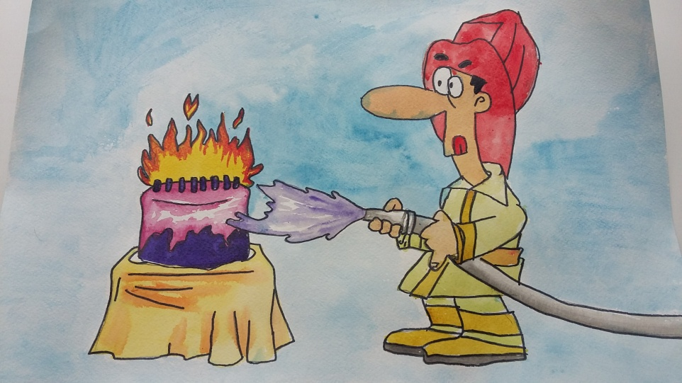
Межрегиональный конкурс «Письмо ветерану» на территории субъектов Российской Федерации Центрального и Приволжского федеральных округов
Цветков Владимир, Свистунова Анна, Лазарев Александр, Леонов Даниил, Смородинов Даниил, Цветкова Екатерина - участие
Областной смотр-конкурс детского творчества «Помни каждый гражданин спасения номер- 01»
Лазарев Александр, Цветков Владимир, Лазарев Александр
Всероссийский творческий конкурс «Победный май»
Лазарев Александр, Цветков Владимир, Чистякова Виктория
Открытый областной конкурс творческих работ по энергосбережению «Наш теплый дом-2018»
Селезнев Александр, Цветков Владимир, Цветкова Екатерина, Лазарев Александр, Селезнев Александр, Кузнецов Сергей

Slide 13
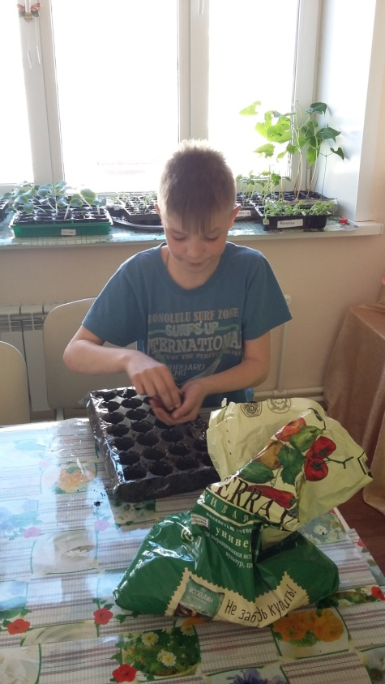
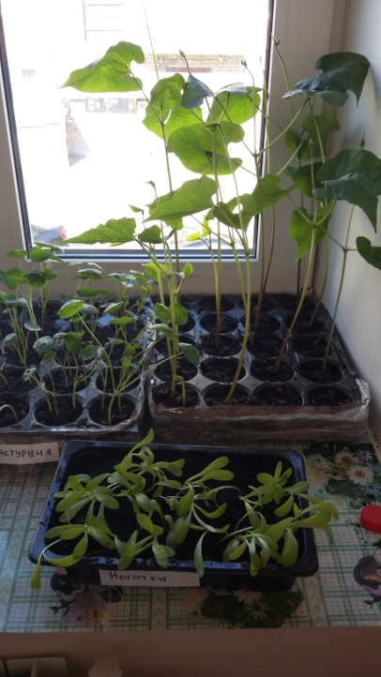
Воспитанники приняли участие в 23 конкурсах, где достигли высоких результатов, они с удовольствием участвуют в различных конкурсах. За победы и участие в конкурсах дети были отмечены дипломами, памятными подарками.
Одним из поощрений стала поездка в Ярославский зоопарк на экскурсию. В декабре призеры творческого интернет проекта, посвященного 50 летию Золотого кольца России были приглашены в ДК им. Добрынина, где получили дипломы и подарки. Для детей было организовано новогоднее представление, интерактивные игры и конкурсы и показан спектакль "Щелкунчик".
Зимой воспитанники и сотрудники переехали в новый корпус, где продолжили украшать интерьеры и благоустраивать территорию. Весной в кабинете посадили рассаду, потом высадили ее в клумбы. Далее мы продолжим работу по благоустройству и озеленению территории детского дома в рамках проекта «Цветущий двор».

